Slide 1
动态神经网络在端到端语音识别系统的应用和实践
冯树林
腾讯-AI Lab-语音技术中心

Slide 2
个人简介
冯树林，毕业于北京大学智能科学系
研究生阶段研究方向为语音增强和语音分离
2019年7月加入腾讯AI Lab，目前从事语音识别方面的工作

Slide 3
目录
背景介绍
动态神经网络在识别任务上的探索
动态神经网络在端到端识别系统上的应用

Slide 4
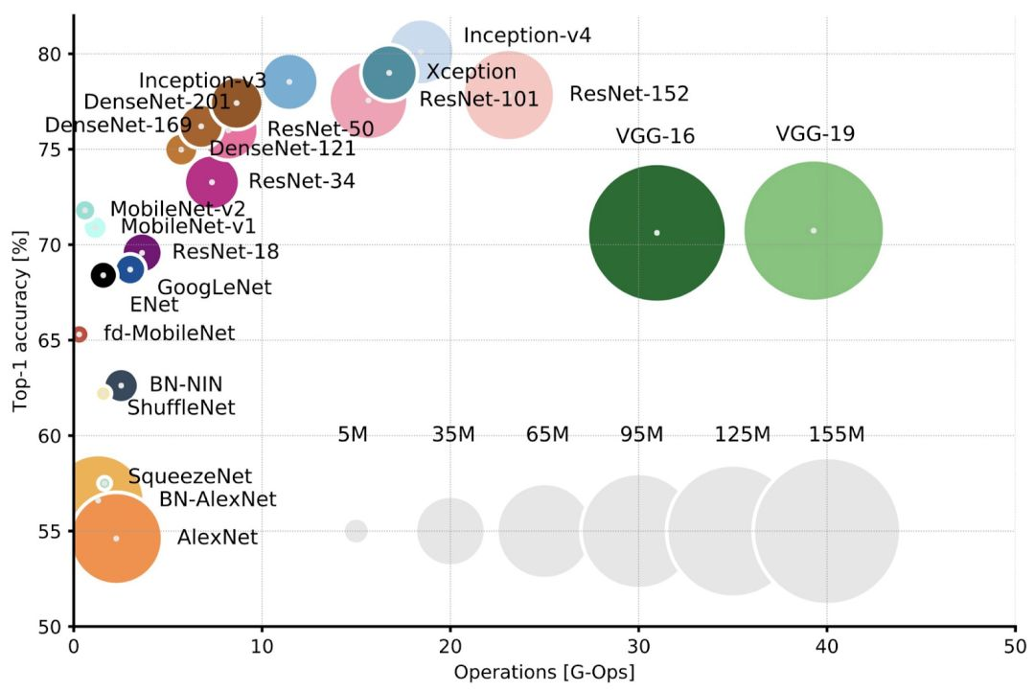
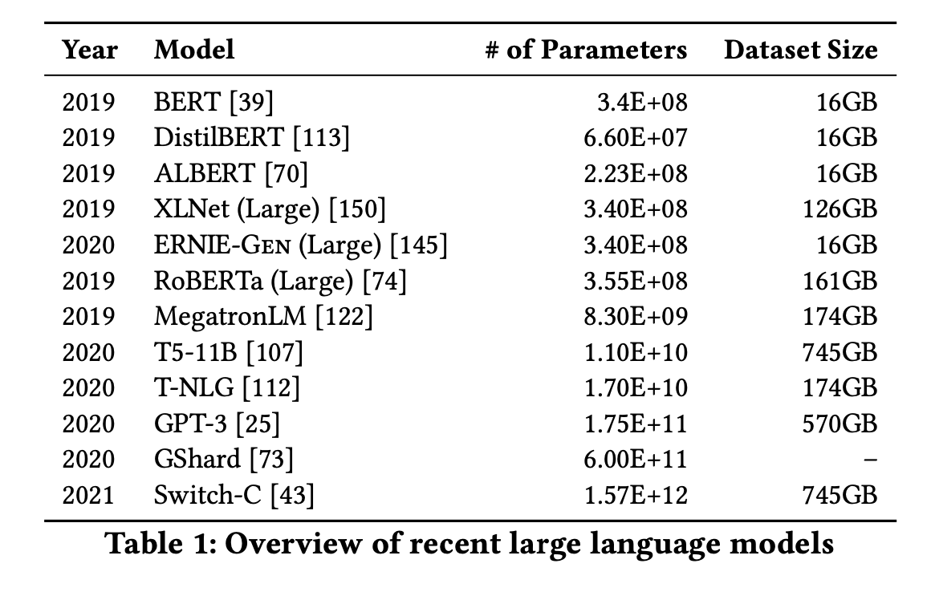
背景介绍
深度模型的一个发展趋势：参数规模越来越大

Slide 5
背景介绍
Dynamic
Depth
静态神经网络
  处理不同输入时，所有参数都参与运算
动态神经网络
  可对不同输入动态调节参与运算的结构与参数
  优势
    推理效率
    表达能力
    自适应性
Dynamic
Architecture
Dynamic
Width
Dynamic
Routing
Mixture of Experts
(MoE)
Dynamic
Parameter
[1] Dynamic Neural Networks: A Survey

Slide 6
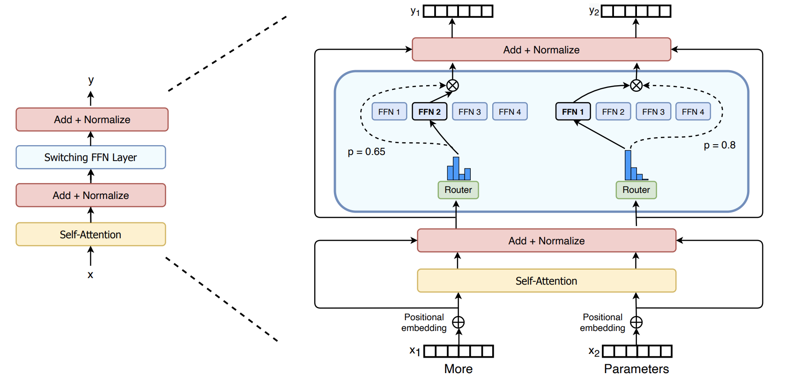
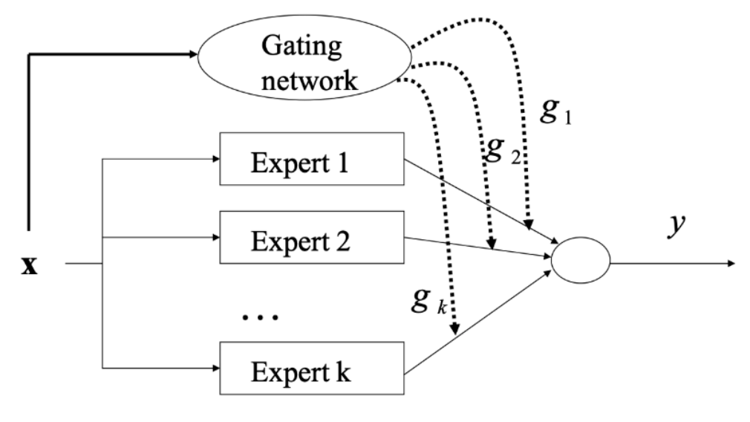
背景介绍
Switch Transformer
top-1 路由的优势
计算量减少，仅1个expert被激活
各expert的batch size（容量）减少
减少了路由通讯的代价
a) MoE
b) Switch Transformer
[2] Switch Transformers: Scaling to Trillion Parameter Models with Simple and Efficient Sparsity

Slide 7
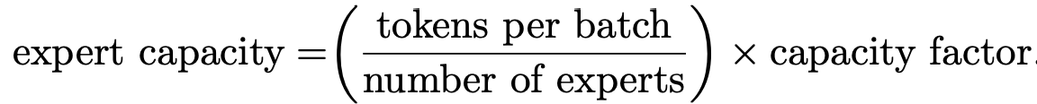
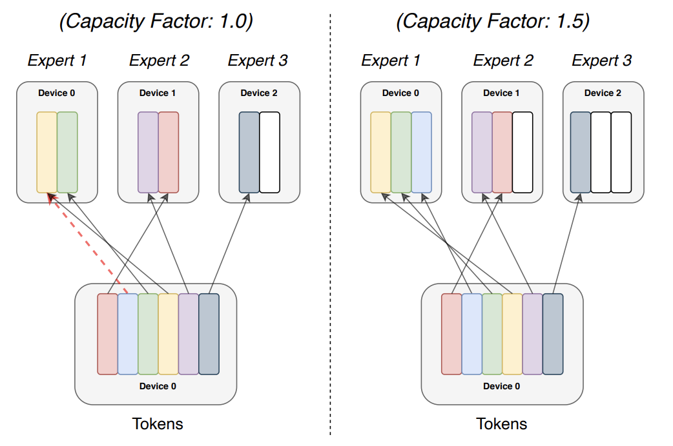
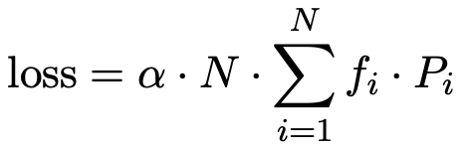
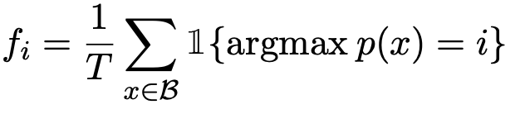
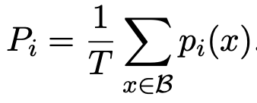
背景介绍
Switch Transformer
如何实现有效的稀疏路由？
Load Balancing Loss

Slide 8
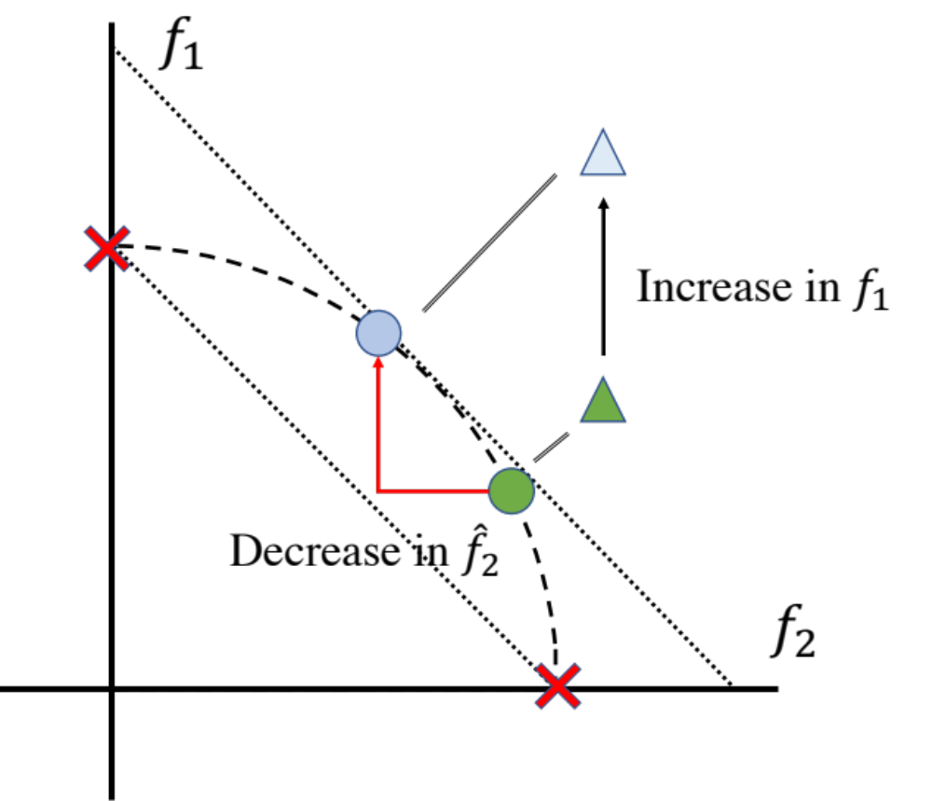
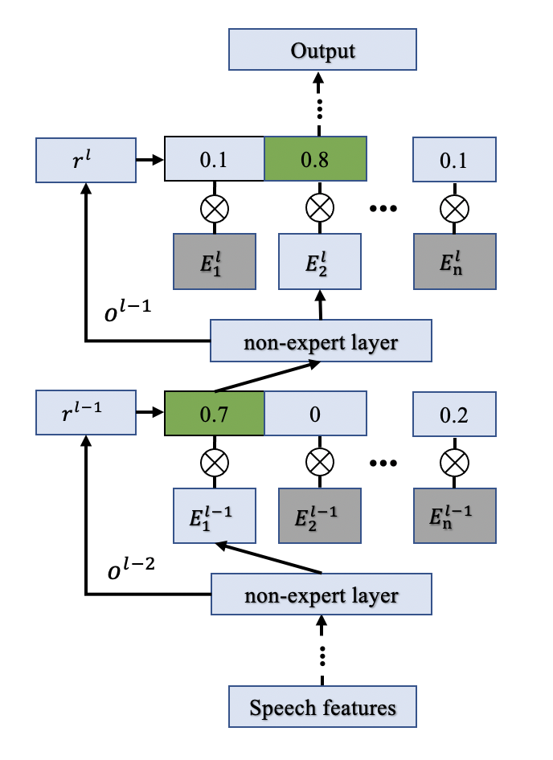

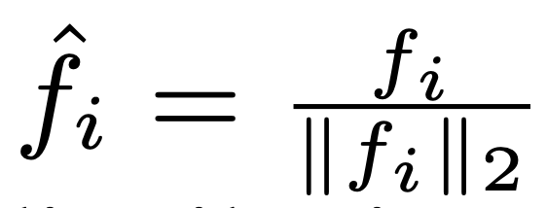


动态神经网络在识别任务上的探索
SpeechMoE
两个核心问题
  experts间均衡负载 -> balance
  experts间具有区分性 -> sparsity
辅助损失
  L1-sparsity loss (区分性)
  Mean importance loss (均衡负载)
[3] SpeechMoE: Scaling to Large Acoustic Models with Dynamic Routing Mixture of Experts

Slide 9
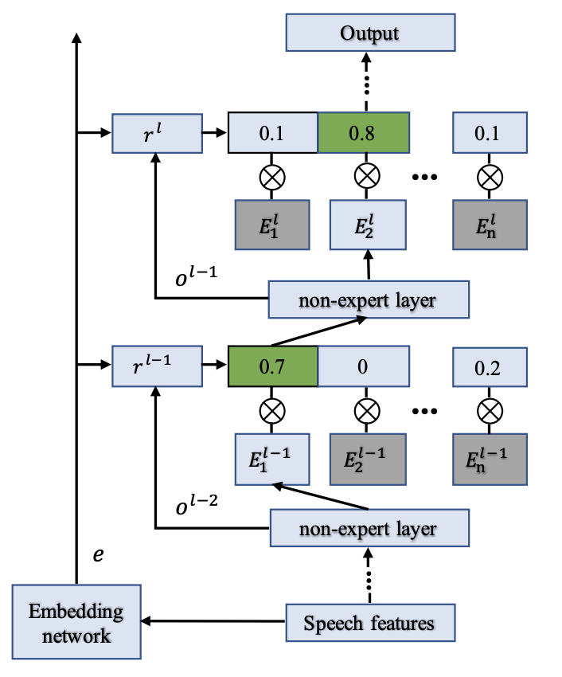
动态神经网络在识别任务上的探索
SpeechMoE
改进路由机制
  引入相同任务的embedding网络提供具有区分性的高层表示作为路由依据

Slide 10

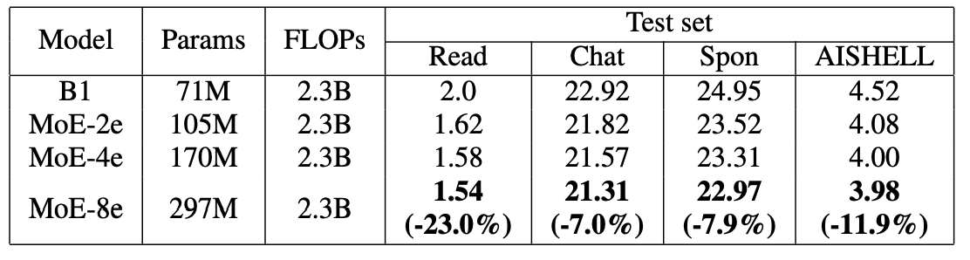
动态神经网络在识别任务上的探索
SpeechMoE
训练目标
实验结果
  1w小时语料，中文音节+英文phone建模单元
  5-gram LM，Beam search decoding based on WFST
  Base模型由为DFSMN+self attention的结构

Slide 11
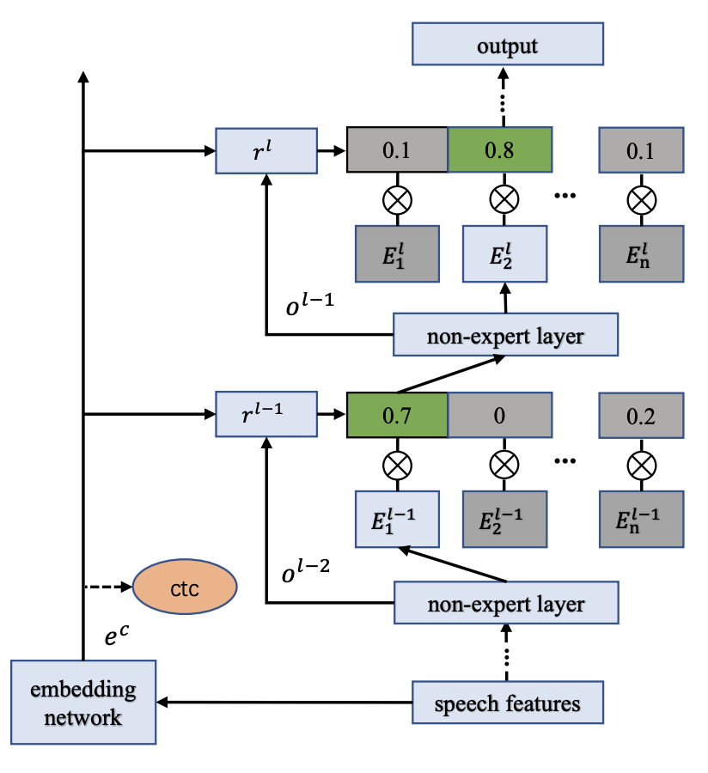
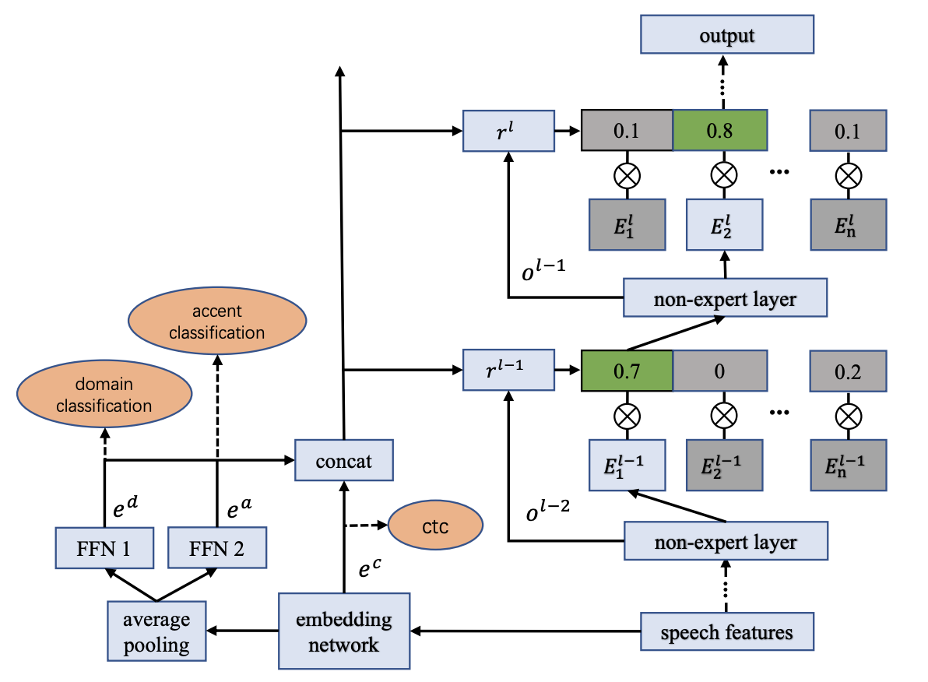
动态神经网络在识别任务上的探索
SpeechMoE2
利用动态网络自适应性提升复杂场景的识别性能
  multi-domain：多种复杂声学环境
  multi-accent：多种方言口音
  通过embedding 网络提供相关信息作为动态路由的依据
[4] SpeechMoE2: Mixture-of-Experts Model with Improved Routing

Slide 12
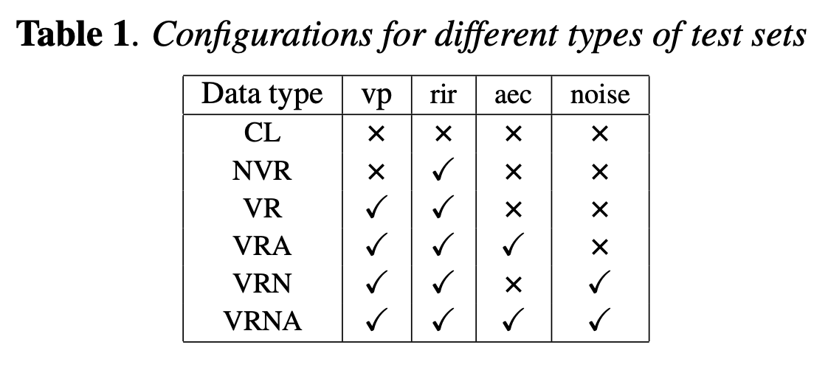
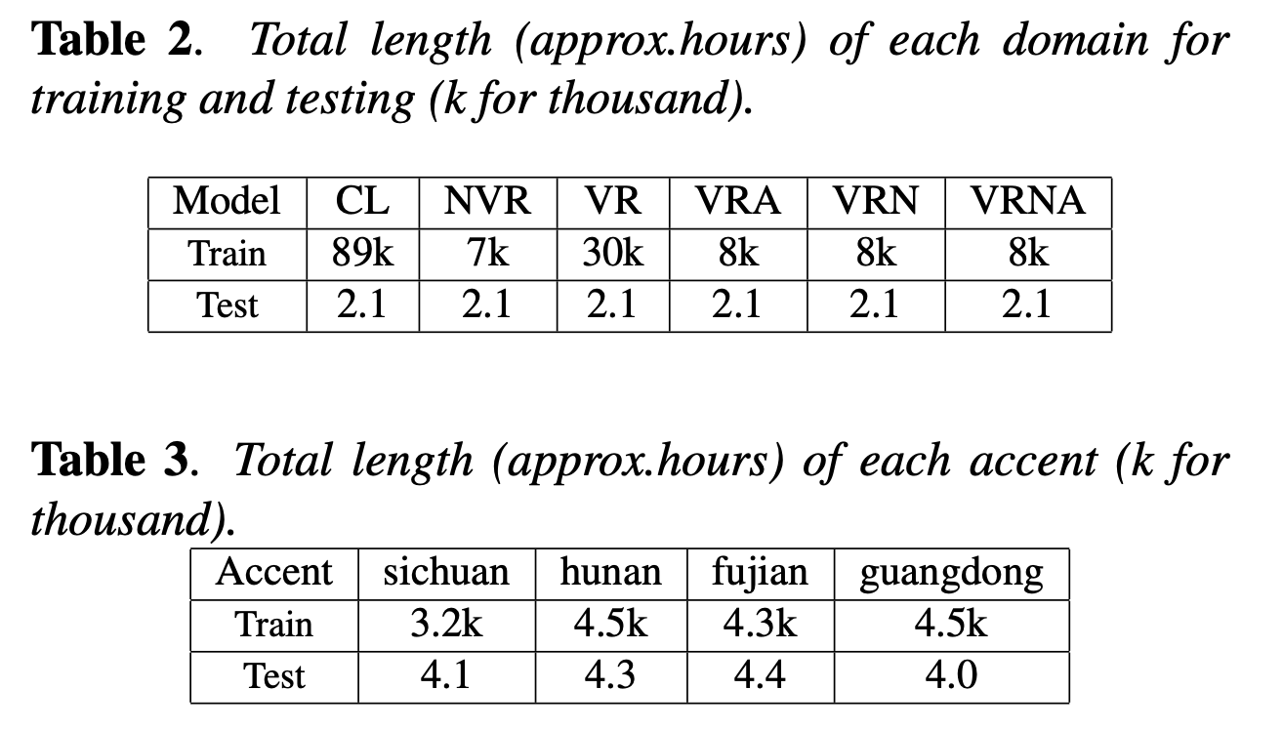
动态神经网络在识别任务上的探索
SpeechMoE2
实验配置
  训练数据15wh
  multi-domain任务训练数据涉及6种仿真的声学环境
  multi-accent任务训练数据包含4种方言

Slide 13
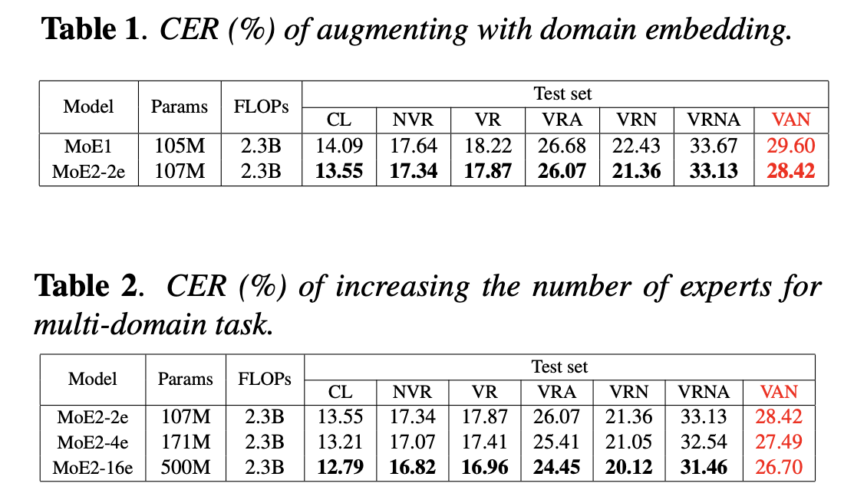
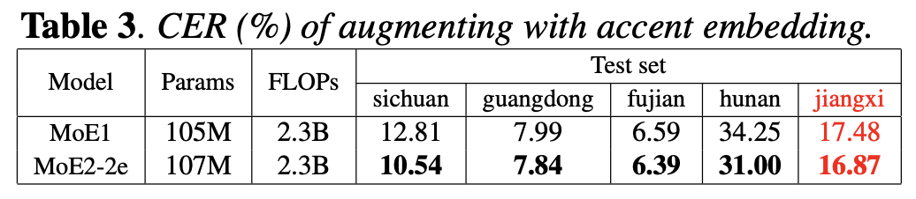
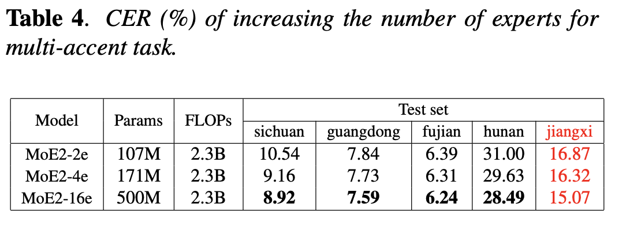
动态神经网络在识别任务上的探索
SpeechMoE2
实验结果

Slide 14
动态神经网络在端到端识别系统上的应用
端到端语音识别
  统一的参数化模型，相对传统模型简化的训练的流程
  在很多任务上都取得sota的性能
WeNet
  Conformer based CTC/attention framework
  基于pytorch生态，易于部署
  统一的流式/整句识别方案
  提供了1万小时开源数据集WenetSpeech的benchmark

Slide 15
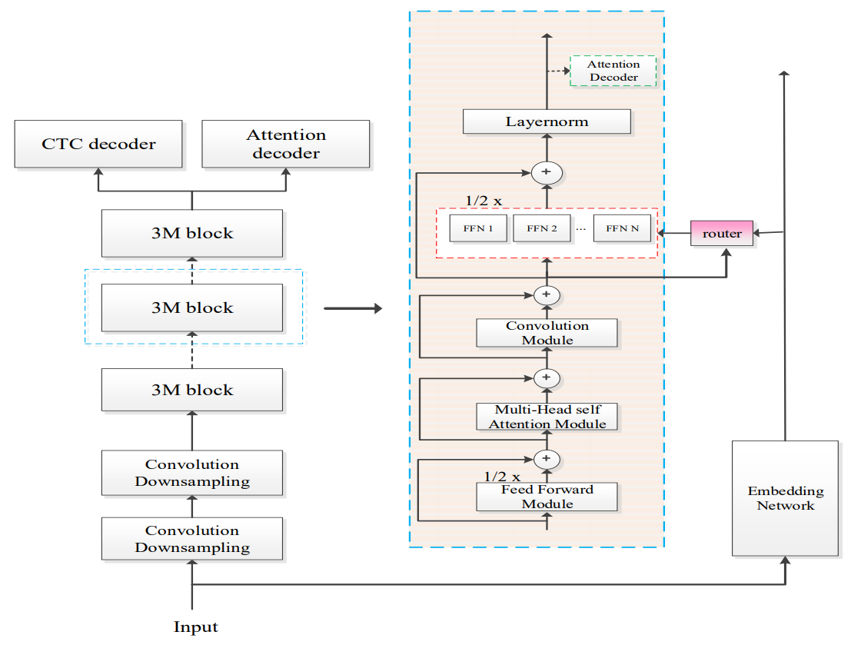
动态神经网络在端到端识别系统上的应用
端到端框架：Shared Conformer Encoder + Joint CTC/Attention Decoder
基于MoE提出了multi-loss, multi-path and multi-level (3M) 模型
3M结构：
  multi-loss: joint CTC loss and attention loss
  multi-path: MoE动态路径选择
  multi-level: 在不同层加入attention decoder
3M Model
[5] 3M: Multi-loss, Multi-path and Multi-level Neural Networks for speech recognition

Slide 16
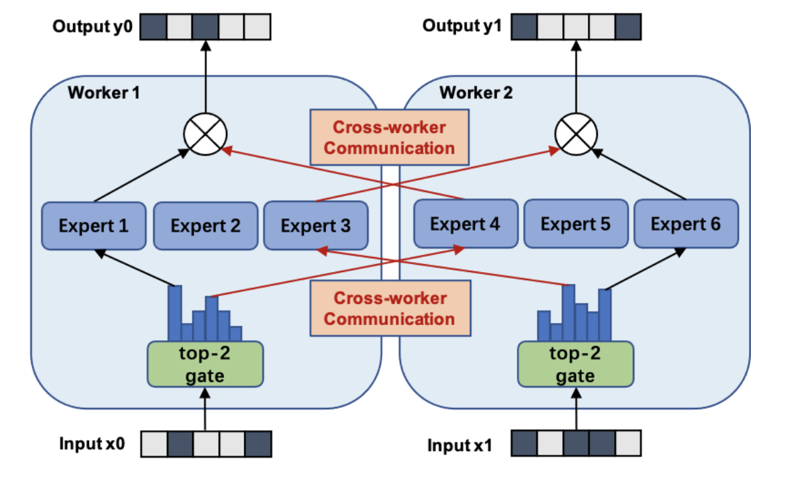
动态神经网络在端到端识别系统上的应用
模型并行支持大规模训练
  FastMoE，基于pytorch的MoE训练框架
  支持experts网络在多个worker间模型并行，突破单GPU显存限制
[6] https://github.com/laekov/fastmoe

Slide 17
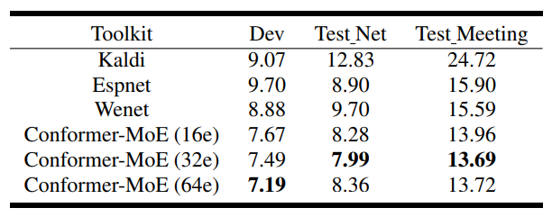
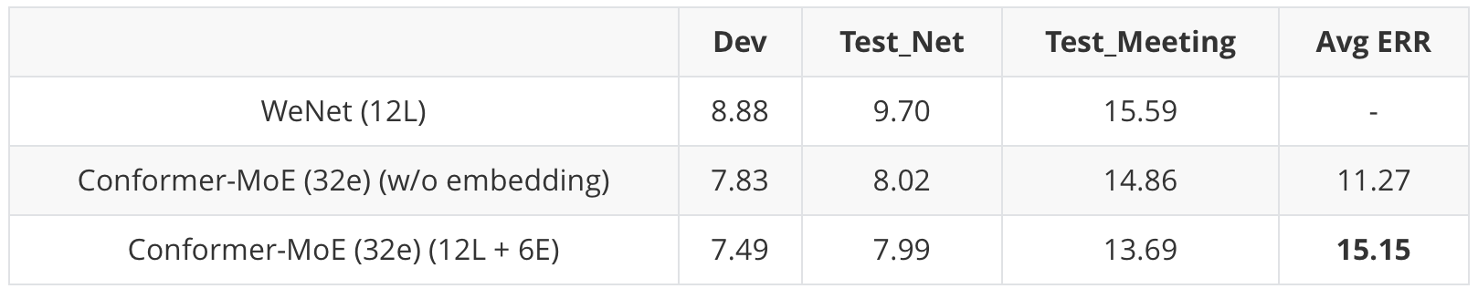
动态神经网络在端到端识别系统上的应用
3M Model
实验配置
  训练数据: 1万小时wenetspeech开源数据
  测试集：Test_Dev, Test_Net 和Test_meeting
实验结果:
代码开源: https://github.com/tencent-ailab/3m-asr

Slide 18
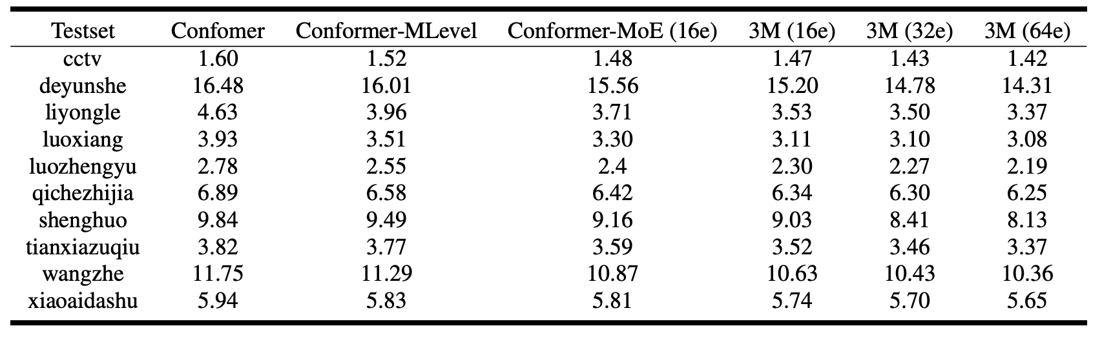
动态神经网络在端到端识别系统上的应用
3M Model
实验配置
  训练数据: 15万小时语料
  测试集：收集自Youtube，覆盖多领域的10个测试集，共计15小时
实验结果：

Slide 19
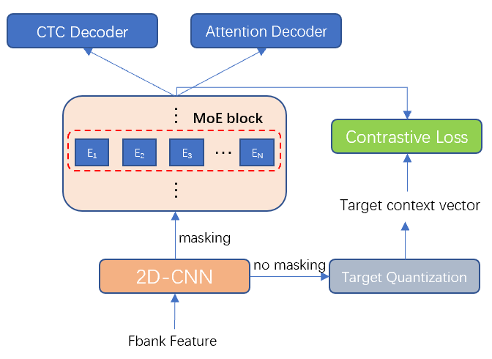
动态神经网络在端到端识别系统上的应用
MoE + JUST (Joint Unsupervised and Supervised Training)
模型架构
[7] Joint unsupervised and supervised training for multilingual asr

Slide 20
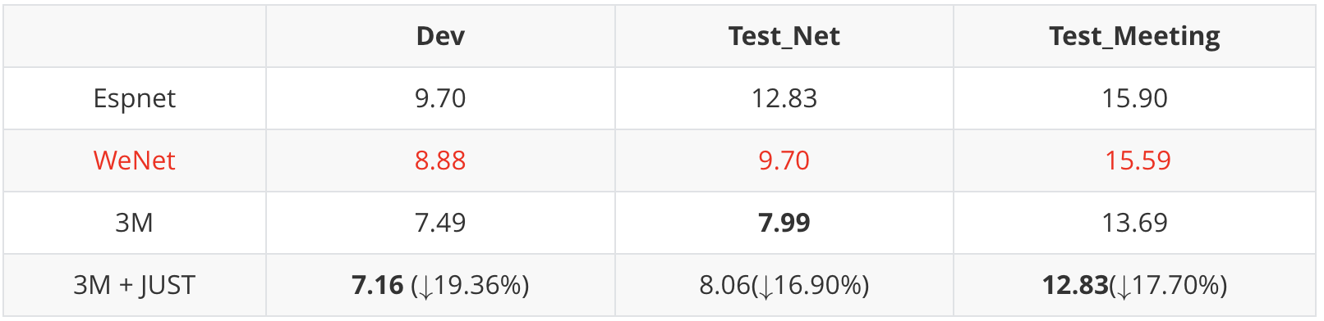
动态神经网络在端到端识别系统上的应用
MoE + JUST
实验配置
  训练数据: 1万小时wenetspeech开源数据
  测试集：Test_Dev, Test_Net 和Test_meeting
实验结果:

Slide 21
THANK YOU

